Slide 2

2015-现在 腾讯
腾讯安全网关
Secure Tencent GateWay
CLB
CDN QUIC/HTTPS/H2
2011-2015百度
百度统一前端
百度安全搜索

Slide 3
QUIC特性简介
TQUIC实现架构
TQUIC转发性能和功能优化
TQUIC在腾讯的应用

Slide 4
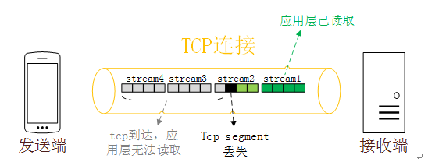
TCP和HTTP2的问题
如何突破TCP的瓶颈？
连接成本高
Tcp三次握手、TLS 2次握手
队头阻塞
丢失一个可靠序列中的segment，导致已经到达的segment无法被读取
Ack Delay
导致rtt的计算误差
重传模糊性
内核实现，迭代成本高
连接成本高
ACK Delay误差
队头阻塞
重传模糊性

Slide 5
QUIC的概念及核心特性
Quic Udp Internet Connection
Google 2013
(HTTP2 + TCP + TLS) over UDP
HTTP3 = HTTP over QUIC
18年11月被IETF采纳，成为互联网下一代传输协议的标准，正在draft阶段
取代tcp的下一代tcp2 ?
核心特性
0RTT建连
避免队头阻塞的多路复用
改进的全用户态实现的拥塞控制
连接迁移，前向纠错
HTTP
私有协议
QUIC
HTTP2
多路复用
安全加密
TLS
传输控制
TCP
UDP
IP
0RTT建连
全用户态传输控制
避免队头阻塞的多路复用
Notes:
https://datatracker.ietf.org/meeting/98/materials/slides-98-edu-sessf-quic-tutorial-00.pdf

Slide 6
基于Nginx的TQuic实现架构
高性能
多进程
全异步事件驱动
强大的功能
支持Nginx全部指令
支持QUIC全部特性
开发维护成本低
一套代码
同步更新

Slide 7
全新的LEGO-TQuic实现架构
用户连接级别可实时动态配置的传输控制平台
配置动态加载
连接和业务级的传输控制
拥塞控制算法(cubic, bbr,bbrv2,prr)、初始发送窗口(32, 64)、RTO时间等
比linux操作系统更灵活
更详尽的统计
启动窗口、丢包率、RTT等
全链路分析
配置业务

Slide 8
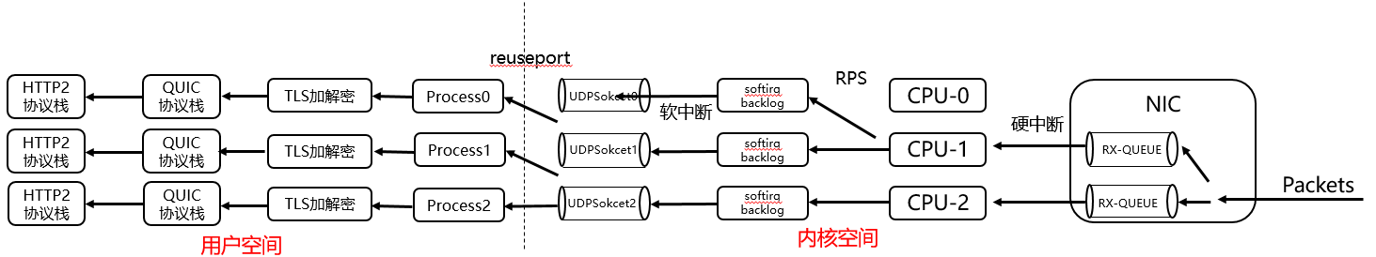
TQUIC转发性能问题和原因分析
性能问题
QPS低
性能差的原因
内核UDP转发性能弱
需要更多的加解密
ACK、小包
协议栈实现问题
Quic内部状态、重传、ack处理等
内存拷贝,nginx到quic
10%
50%
40%
reuseport
HTTP2
协议栈
QUIC协议栈
RPS
TLS加解密
Process0
UDPSokcet0
softirq
backlog
CPU-0
NIC
软中断
硬中断
HTTP2
协议栈
QUIC协议栈
TLS加解密
Process1
UDPSokcet1
softirq
backlog
CPU-1
RX-QUEUE
HTTP2
协议栈
QUIC协议栈
Packets
TLS加解密
Process2
UDPSokcet2
softirq
backlog
CPU-2
RX-QUEUE
用户空间
内核空间

Slide 9
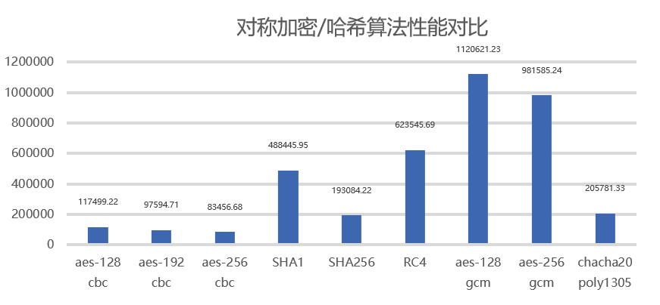
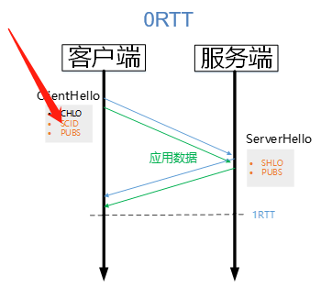
TQUIC 密码算法性能分析---找出握手的瓶颈
算法→协议→系统
1RTT
非对称密钥交换
RSA消耗80%以上
证书签名校验
微秒级
对称加解密
内容相关
内容一致性校验
微秒 级
优化思路
提升0RTT命中率
异步代理计算1RTT
算法名 | Sign | Verify | Sign/s | Verify/s
RSA 2048 | 0.001235s | 0.000037s | 809.4 | 27339.7
DSA 2048 | 0.000435s | 0.000463s | 2297.0 | 2161.6
Ecdsa(nistp256) | 0.0001s | 0.0001s | 16576.9 | 7012.4
Notes:
http://tapd.oa.com/personal_documents/show/1100000000000093402
协议流程优化
提升快速路径处理比例

Slide 10
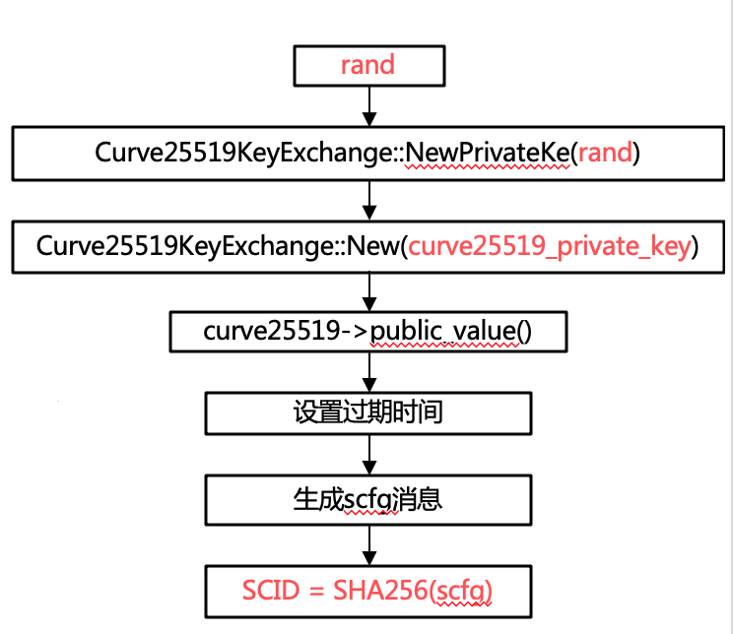
TQUIC密码计算性能优化---从分布式到无状态的0RTT握手
0RTT握手比例低的原因
ID和server config是进程独自随机产生
stgw接入架构是多集群多进程
提升0RTT握手比例的初期方案
IP哈希，部分解决了多机的问题，也会带来单机热点
多进程共享，只解决单机的问题
多机共享，增加延时和架构成本
OTP方案
Ip哈希
多进程共享
Master生产
Server Config 的组成元素
SCID: server config的ID
PUBS: 密钥交换算法的公钥
KEXS：密钥交换算法名，支持p256和c25515椭圆曲线
EXPY：过期时间
AEAD：对称加密认证算法名
VERS：版本
控制server config 和ID的生成

Slide 11
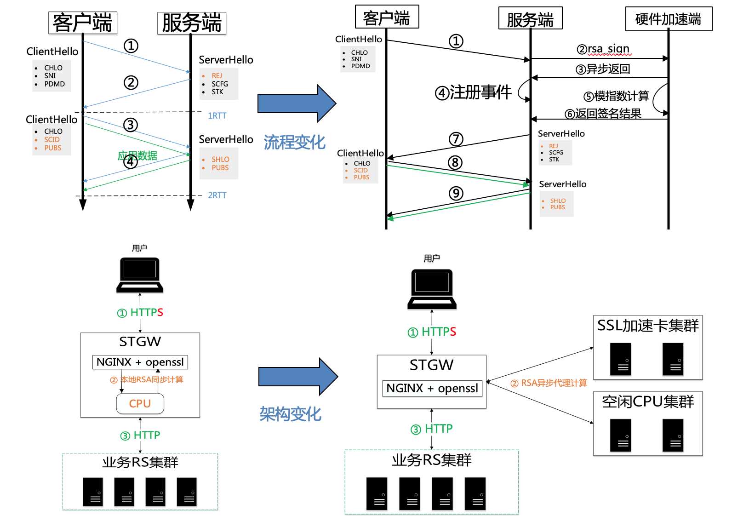
TQUIC 密码计算优化---远程异步代理计算
实现思路
算法分离
异步执行
硬件加速
强劲的计算性能
HTTPS单机实现6.5W cps ecdhe_rsa握
优点
不依赖硬件
可使用空闲CPU
可以支持Keyless

Slide 12
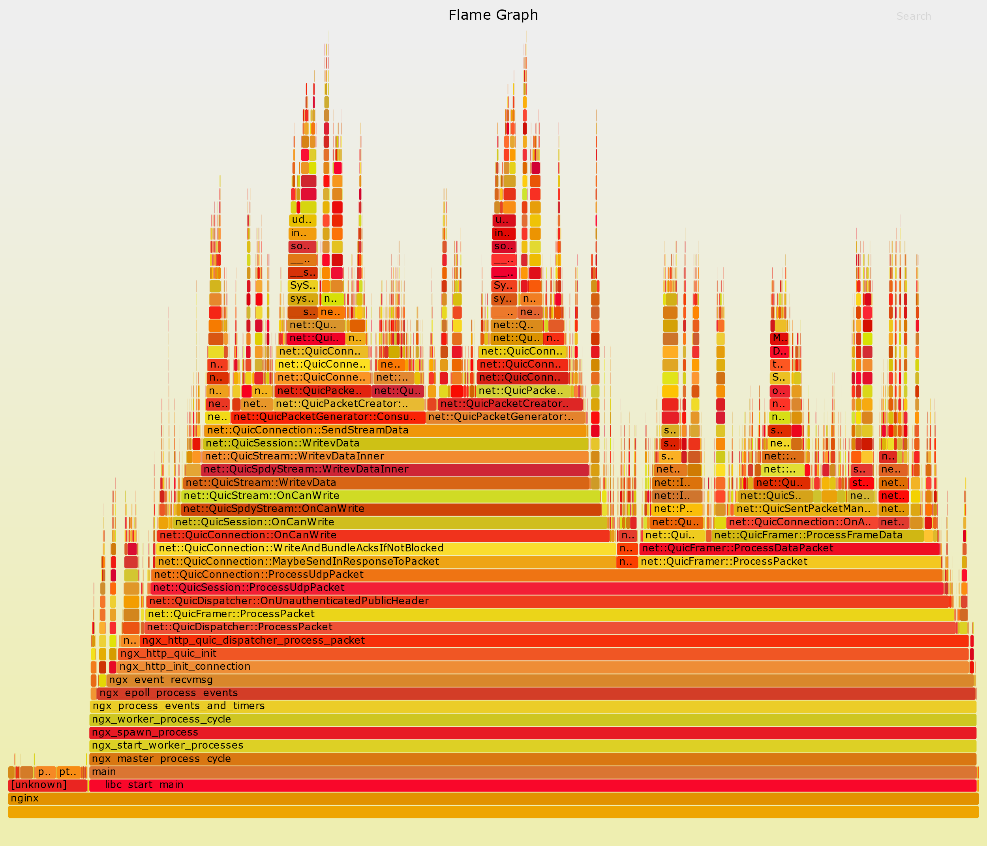
TQUIC协议栈的性能优化---分析思路
通过排除法定位问题
协议栈分析思路
Notes:
Udp + epoll 535MB/S
Nginx + udp
Nginx + quic明文 (热点类似）

Slide 13
TQUIC协议栈的性能优化---方案介绍
类GRO(Generic Receive Offload)
类GSO(Generic Segmentation Offload)
Ack Decimation

Slide 14
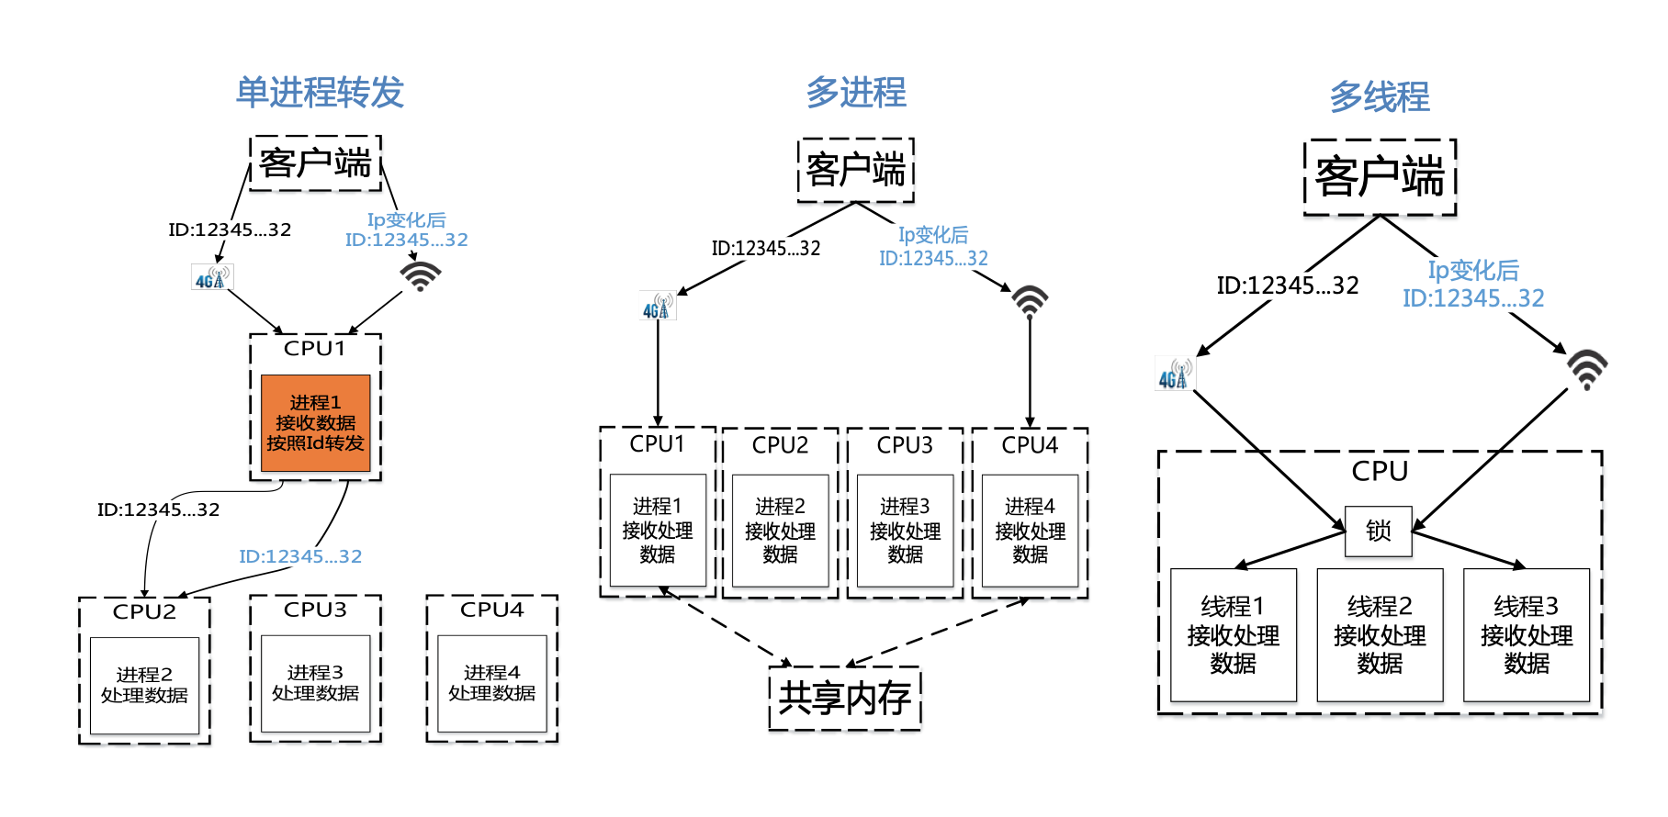
TQUIC多进程连接迁移的问题
连接迁移的概念
客户端IP/Port发生变化后，连接依然保持
提升用户在网络切换场景下的体验
连接迁移成功的关键
QUIC的连接以一个随机数ID为标识
相同的连接ID必须要落到指定的进程
实现方案存在的问题
多机多进程接入下，连接迁移的成功率很低

Slide 15
TQUIC多进程连接迁移解决方案---reuseid
Reuseid
借鉴reuseport的实现，使用连接ID查找socket
问题
内核方案比较重
进程数发生变化后会出错
后续改进
Notes:
udp4_lib_lookup2

Slide 16
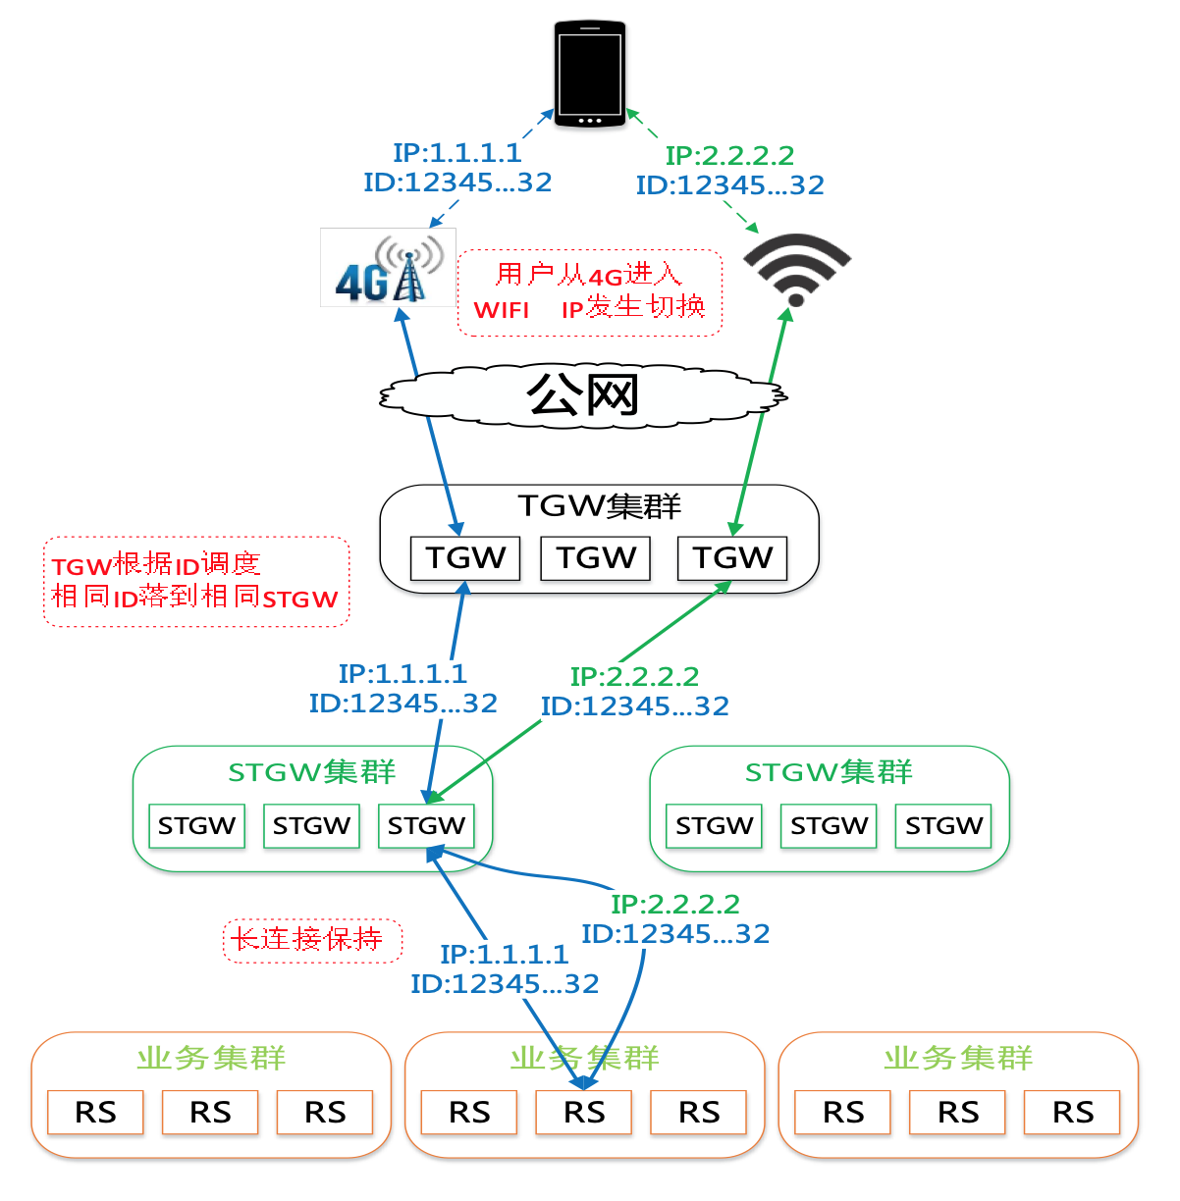
分布式集群多进程连接迁移
四层ID哈希
七层内核reuse id
七层会话保持

Slide 17
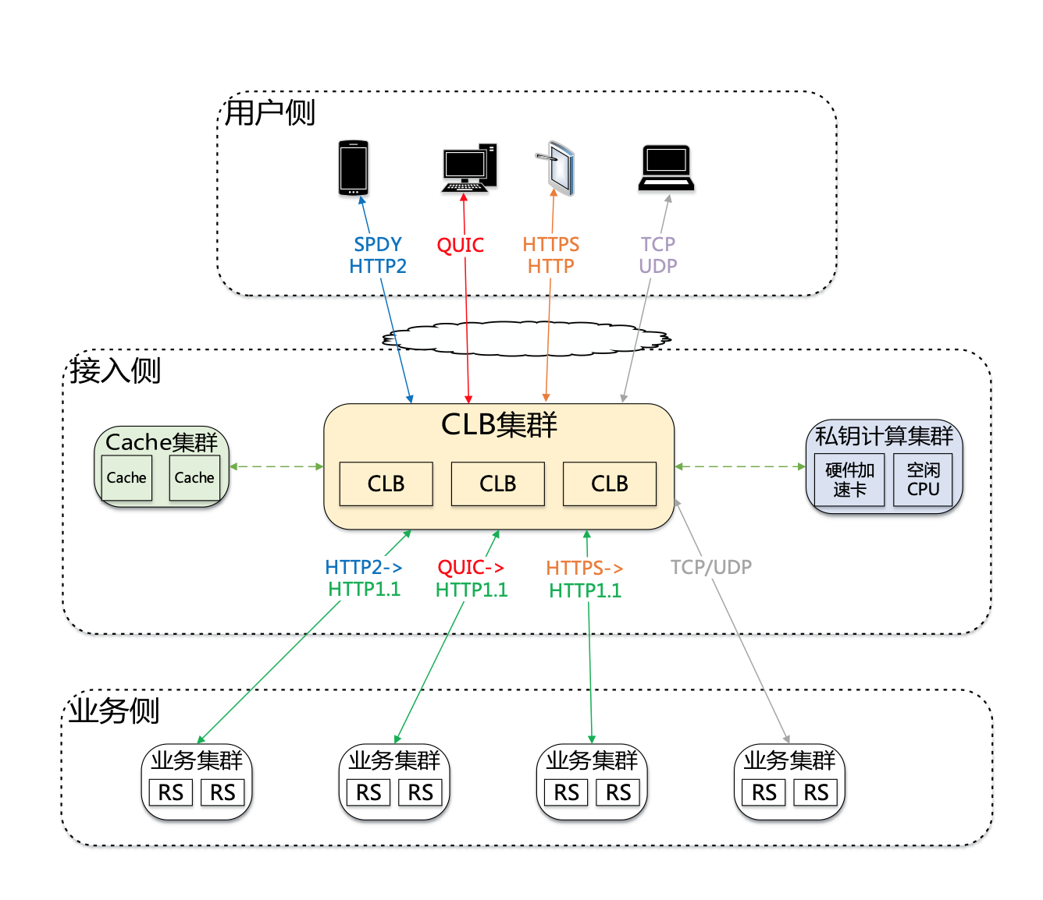
腾讯云CLB/CDN支持QUIC
业界第一个支持QUIC的云厂商
17年8月
Google LB宣布支持QUIC
18年6月

Slide 18
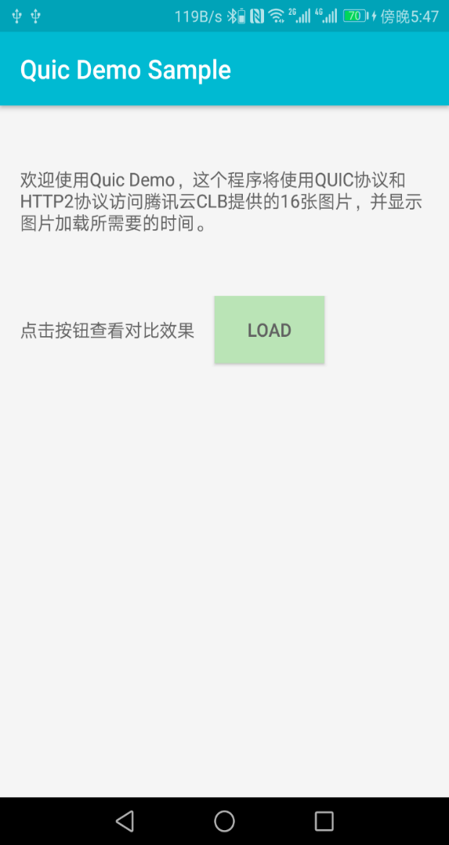
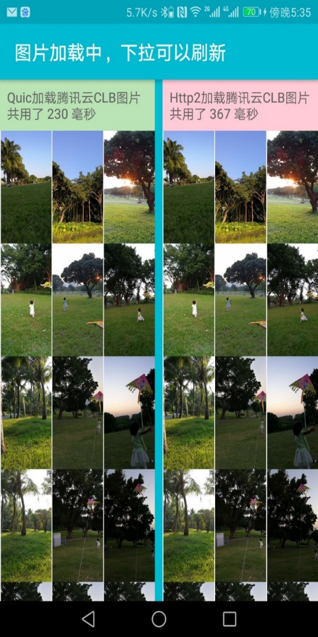
腾讯云CLB && CDN QUIC Demo
CLB Quic demo
https://github.com/tencentyun/clb-quic-demo

